Slide 1
VY_32_INOVACE_2.1.FJ4.08/Št
Autor materiálu: Andrea Šteflová
Datum vytvoření: prosinec 2012
Vzdělávací oblast: jazyk a jazyková komunikace
Vyučovací předmět: seminář z francouzského jazyka
Ročník: 4., oktáva
Téma: svátky ve Francii bez dne pracovního klidu
Druh materiálu: prezentace, pracovní list
Klíčová slova: Svátek Tří králů, Hromnice, Svatý Valentýn, Masopustní úterý, 1. apríl, Svátek matek, Svatý Jan, Beaujolais, Svatá Kateřina, Mikuláš
Anotace: výklad učiva, samostatná práce

Slide 2
Fêtes en France
VY_32_INOVACE_2.1.FJ4.08/Št
Jours non fériés

Slide 3
Classification des fêtes résumé
VY_32_INOVACE_2.1.FJ4.08/Št
Le calendrier comporte des fêtes civiles ou religieuses.
On peut les diviser
soit:
Du point de vue du jour de travail:
Certaines de ces fêtes sont les jours dits fériés (ou chommées) et on ne travaille pas en France
D‘autres fêtes, dites non fériées (ou non chommées), les Français vont au travail.
soit:
Du point de vue de la date:
Avec des dates fixes se répétant régulièrement chaque année
Les fêtes mobiles dont les dates changent

Slide 4
Quelques fêtes non fériées
VY_32_INOVACE_2.1.FJ4.08/Št
Le 6 janvier, l‘Épiphanie
Le 2 février, la Chandeleur
Le 14 février, la Saint-Valentin
En février, Mardi gras et le Carnaval
Le 1er avril
Le dernier dimanche de mai, la fête des Mères
Le 24 juin, la fête de la Saint-Jean
Le 3e jeudi de novembre, le beaujolais nouveau
Le 25 novembre, la Sainte-Catherine
Le 6 décembre, la Saint-Nicolas

Slide 5
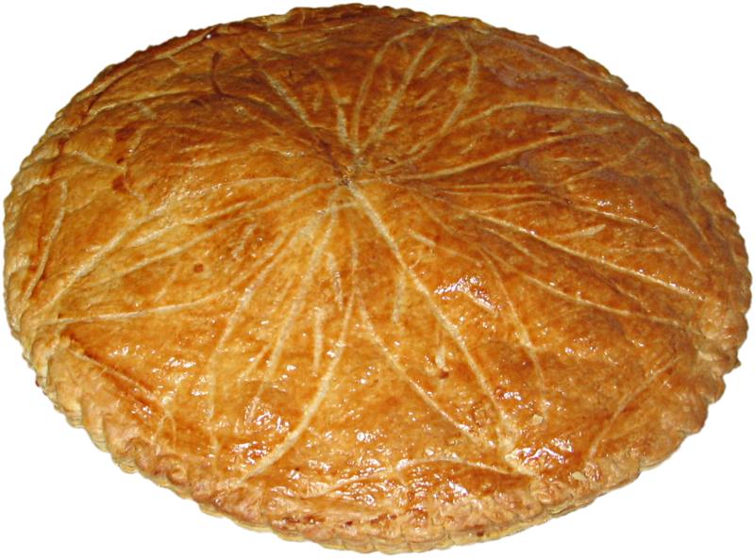
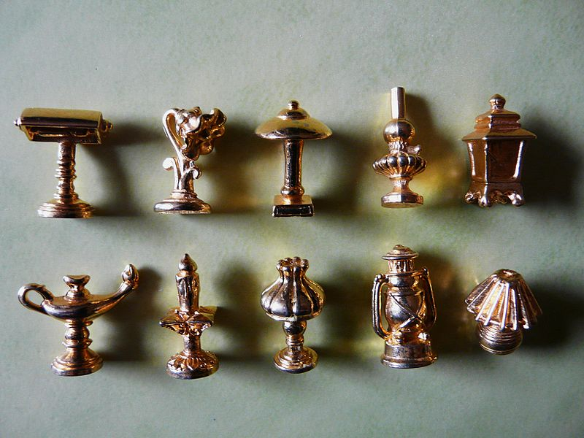
L‘Épiphanie
VY_32_INOVACE_2.1.FJ4.08/Št
Les fèves
La galette des Rois
Auteur: Père Igor
La fête d‘origine païenne, fixe, non fériée
Elle est célébrée le 6 janvier
Elle commémore l‘adoration du Christ par les Rois mages
On partage une galette frangipane dans la famille et entre les amis même plusieurs fois par jour
Dans la galettes est dissimulée une petite figurine appelée la fève
La fève – jadis faite de haricots, aujourd‘hui en porcelaine, en plastique…
Celui ou celle qui trouve la fève dans sa part de galette devient roi ou reine
Les galettes sont vendues avec des couronnes en papier
On les accompagne du champagne ou d‘un vin pétillant
Auteur: Gorrk

Slide 6
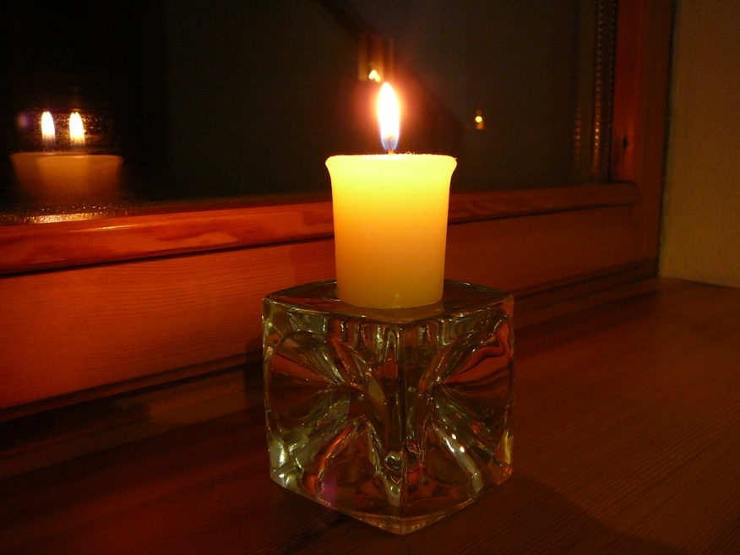
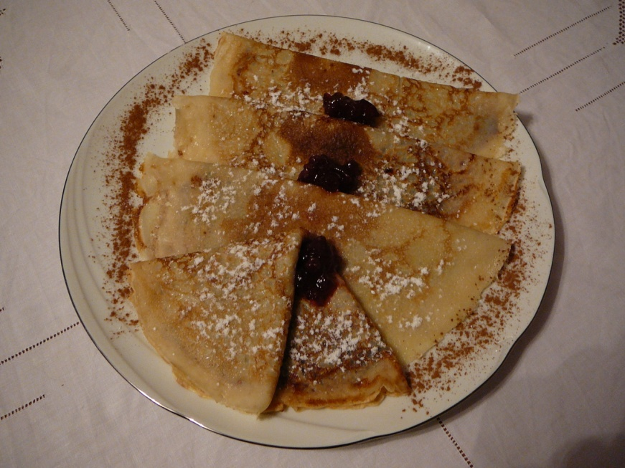
La Chandeleur
VY_32_INOVACE_2.1.FJ4.08/Št
La fête d‘origine juive et chrétienne, fixe, non fériée
Elle a lieu le 2 février, on fête la purification de la Vierge
C‘est la fête des chandelles; d‘après la tradition, les femmes allumaient des chandelles et les ont posées sur la fenêtre pour défendre la maison contre le foudre et l‘incendie
La tradition est de manger des crêpes et de les faire sauter dans la poêle d‘une main en tenant une pièce de monnaie dans l‘autre main = une garantie de bonheur et de prospérité
On accompagne les crêpes d‘un cidre

Slide 7
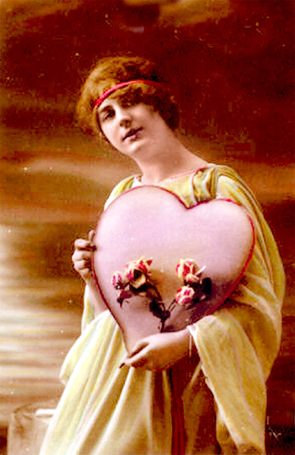
La Saint-Valentin
VY_32_INOVACE_2.1.FJ4.08/Št
La fête civile avec une origine religieuse, fixe, non fériée
Elle a lieu le 14 février
Saint-Valentin, patron des amoureux
On envoie une carte ou offre un cadeau à celle ou à celui qu‘on aime
Symbole: le cœur rouge

Slide 8
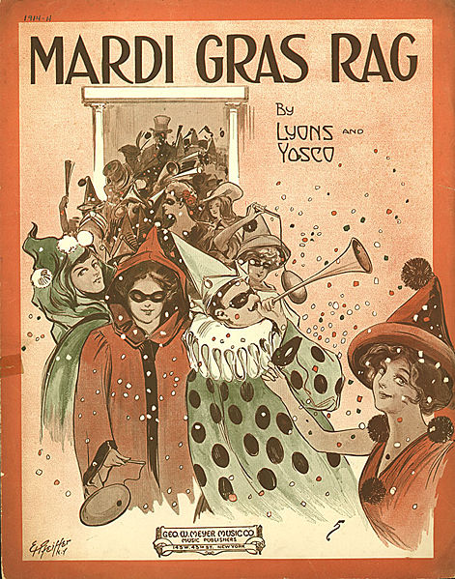
Mardi gras
VY_32_INOVACE_2.1.FJ4.08/Št
La fête religieuse, mobile, non fériée, elle a lieu en février
C‘est le dernier jour du carnaval qui est organisé souvent avec les défilés de chars, les gens se déguisent
Après mardi gras, le carême, la période de la suppression de la viande, commence et dure 40 jours jusqu‘à Pâques

Slide 9
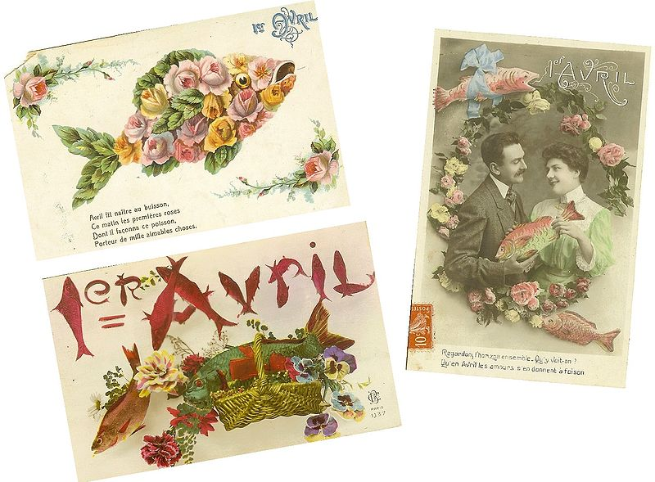
Le 1er avril
VY_32_INOVACE_2.1.FJ4.08/Št
Les cartes postales
La fête civile, fixe, non fériée
Le jour des farces, on dit „Poisson d‘avril!“, on essaie de coller un poisson en papier sur le dos d‘autres personnes sans être apperçu

Slide 10
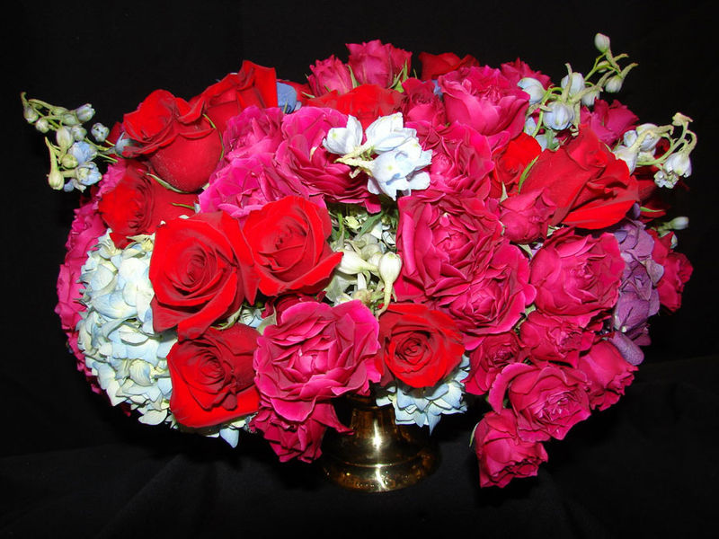
La fête des Mères
VY_32_INOVACE_2.1.FJ4.08/Št
La fête mobile, non fériée, civile
Elle a lieu le dernier dimanche de mai
On offre de petits cadeaux et des fleurs aux mères

Slide 11
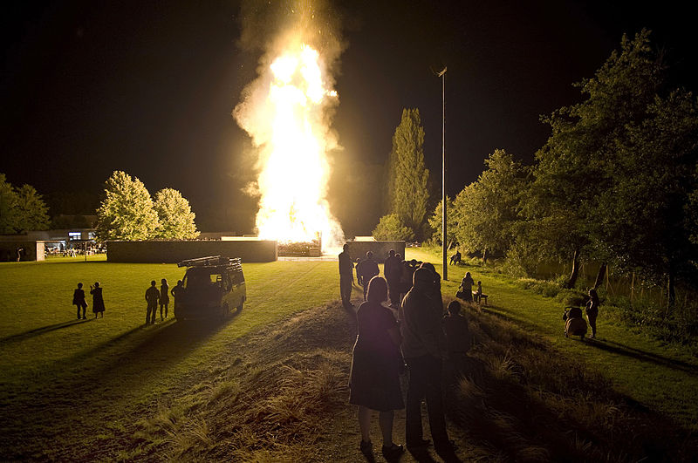
La fête de la Saint-Jean
VY_32_INOVACE_2.1.FJ4.08/Št
Auteur: Michiel Hendryckx
La fête d‘origine religieuse, fixe, non fériée
Elle a lieu le 24 juin
C‘est la fête de Jean le Baptiste, la fête de la Jeunesse
Traditionnellement accompagnée de grands feux

Slide 12
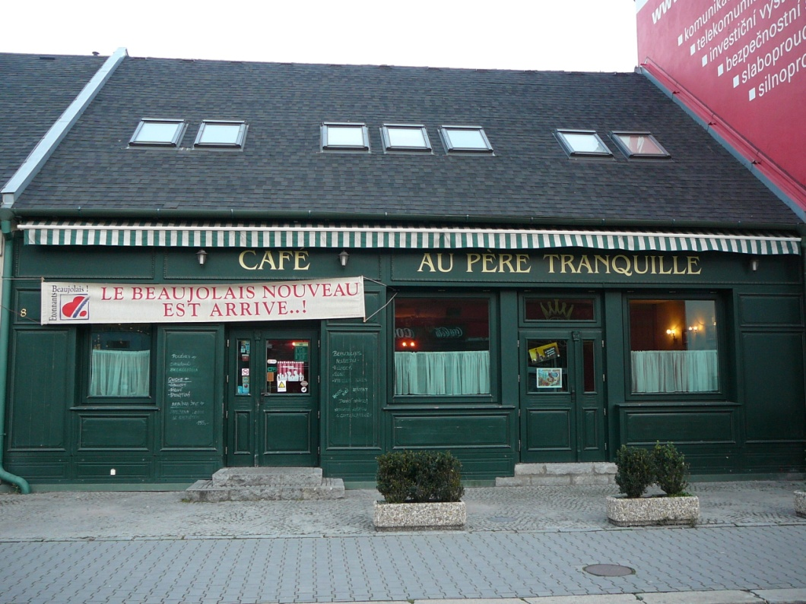
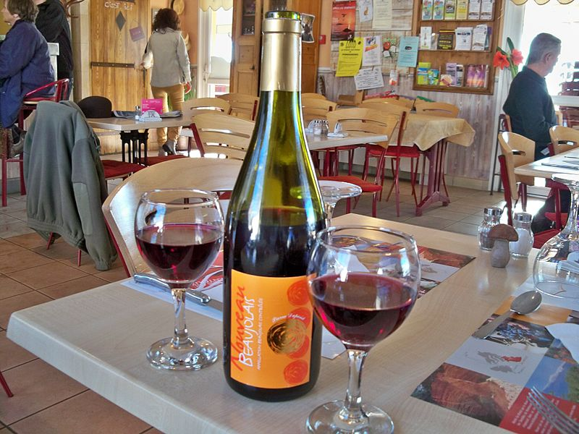
Le beaujolais nouveau
VY_32_INOVACE_2.1.FJ4.08/Št
Auteur: Véronique Pagnier
La fête mobile, non fériée, civile
Elle a lieu le 3e jeudi de novembre
On peut goûter le premier vin de l‘année produit dans le vignoble du Beaujolais

Slide 13
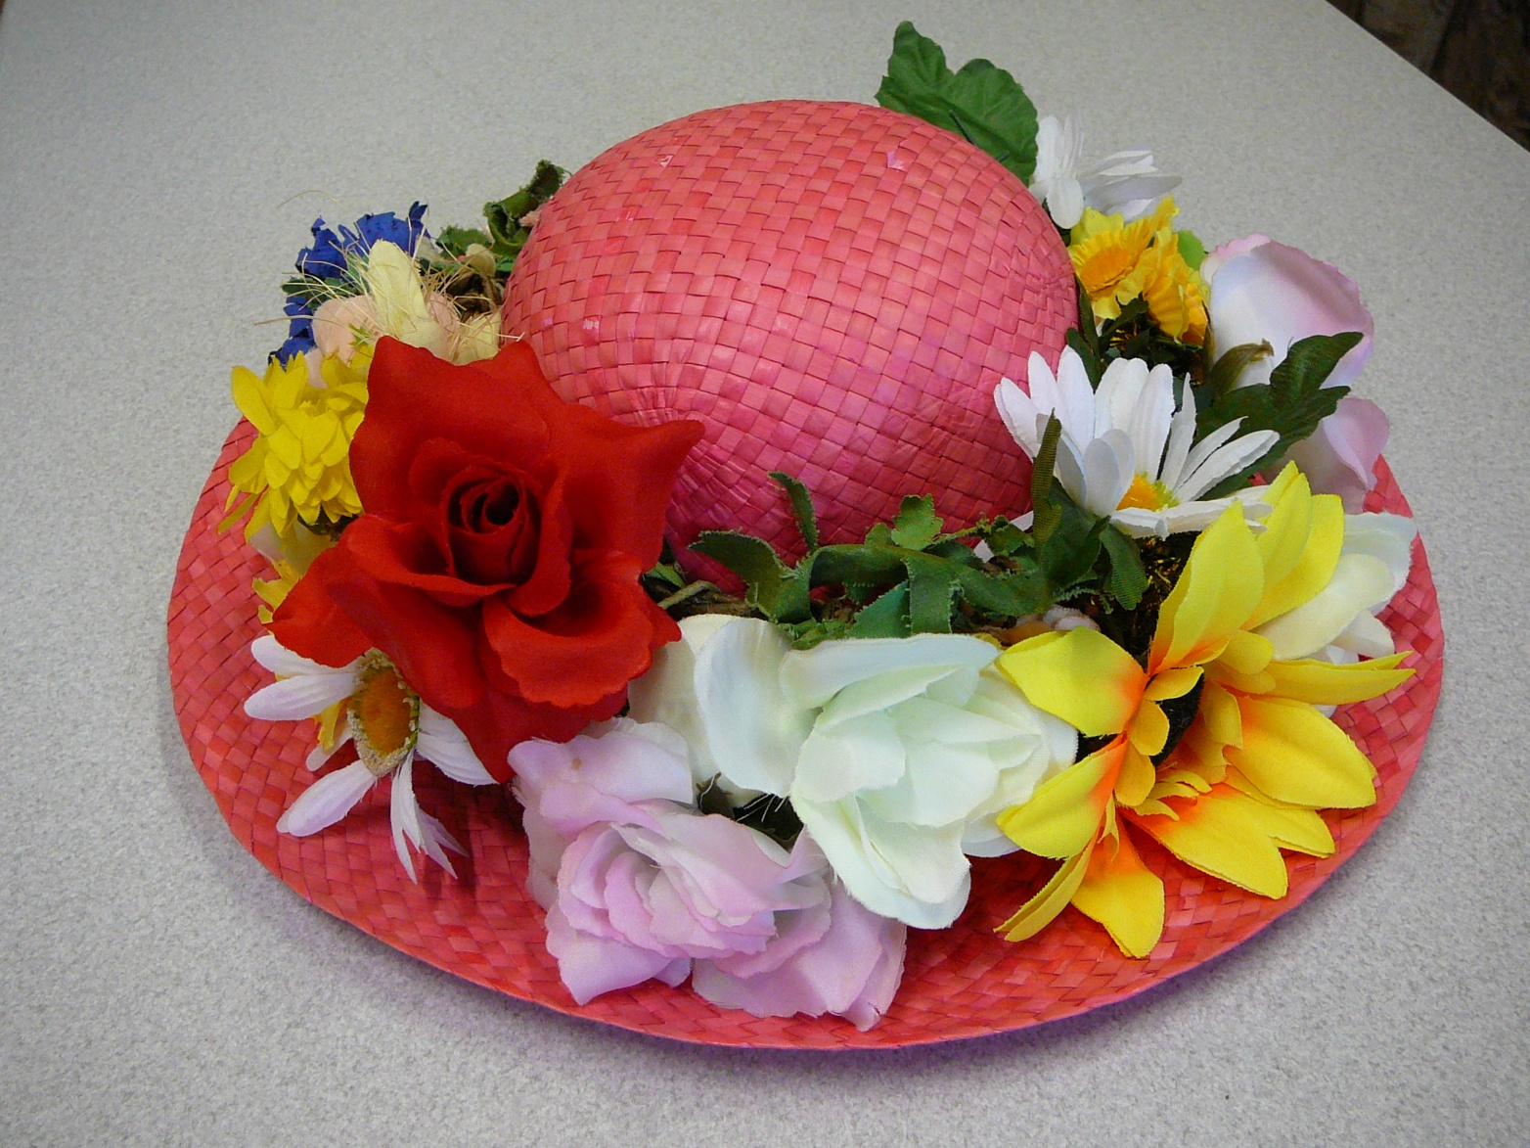

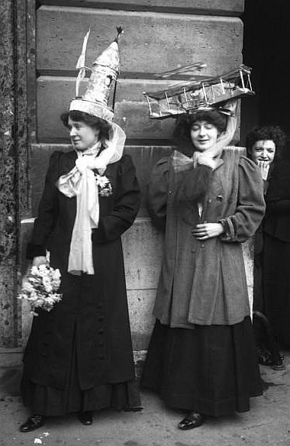
La Sainte-Catherine
VY_32_INOVACE_2.1.FJ4.08/Št
La fête chrétienne, fixe, non fériée
Elle a lieu le 25 novembre
On organise des bals où les jeunes filles, les Catherinettes, qui à leurs 25 ans ne sont pas encore mariées portent des chapeaux multicolores à la recherche d‘un mari
Catherinettes

Slide 14
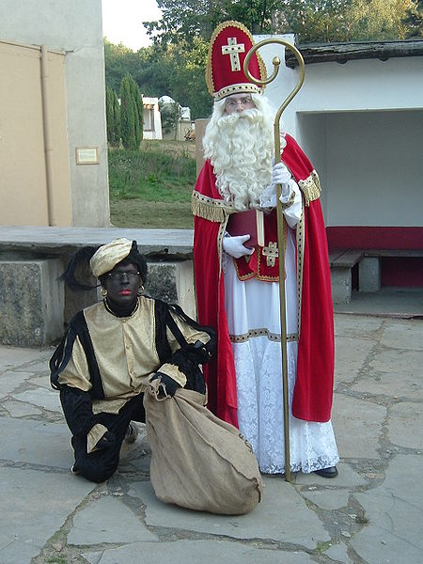
Saint-Nicolas
VY_32_INOVACE_2.1.FJ4.08/Št
La fête religieuse, fixe, non fériée
Elle a lieu le 6 décembre
La veille, Saint Nicolas distribue traditionnellement des oranges et des pains d'épices aux enfants
La Saint-Nicolas est une fête inspirée d'une personne ayant réellement vécu. De son vivant, il était protecteur des enfants, des veuves et des gens faibles
Saint-Nicolas et le Père Fouettard
Auteur: Looi

Slide 15
Associez les fêtes à leurs symboles
VY_32_INOVACE_2.1.FJ4.08/Št
  Fêtes
Symboles
La Chandeleur
La Saint-Nicolas
La Sainte-Catherine
Le Beaujolais nouveau
Mardi gras
Le 1er avril
La fête de la Saint-Jean
L‘Épiphanie
La fête des Mères
La Saint-Valentin
Le premier vin
Les amoureux
Le dernier jour du carnaval
Le Père Fouettard
La fève
Des petits cadeaux
Les crêpes
Des farces
Les chapeaux
Des grands feux

Slide 16
VY_32_INOVACE_2.1.FJ4.08/Št
Bibliographie:
Rœsch, R., Rolle-Harold, R.: La France au quotidien. Presses universitaires de Grenoble. Grenoble, 2008.
Photos, images:
http://fr.wikipedia.org/wiki/Fichier:Galette_des_Rois.png
http://fr.wikipedia.org/wiki/Fichier:F%C3%A8ves_lampes_dor%C3%A9es.JPG
http://fr.wikipedia.org/wiki/Fichier:BigPinkHeart.jpg
http://fr.wikipedia.org/wiki/Fichier:MardiGrasRag01.jpg
http://fr.wikipedia.org/wiki/Fichier:Cartes_postales_poissons_d%27avril.jpg
http://fr.wikipedia.org/wiki/Fichier:2009_Obama_inaugural_luncheon_flowers.jpg
http://fr.wikipedia.org/wiki/Fichier:Feu_st_jean_pont_sur_seine675.jpg
http://fr.wikipedia.org/wiki/Fichier:Beaujolais_nouveau.JPG
http://fr.wikipedia.org/wiki/Fichier:Sint_in_spanje.jpg
http://fr.wikipedia.org/wiki/Fichier:Catherinettes,_Paris,_1909.jpg

